Slide 1
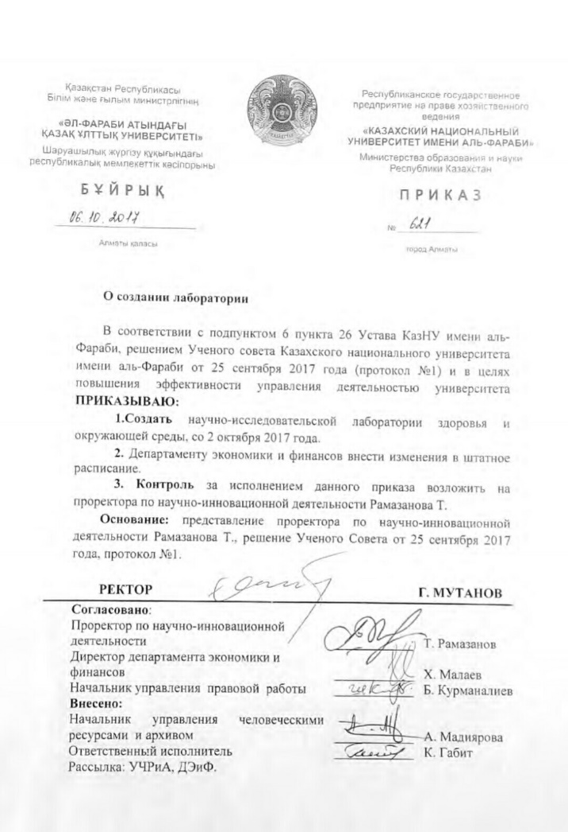
«Денсаулық және қоршаған орта ғылыми-зерттеу лабораториясын құру туралы» ҚазҰУ ректорының 06.10.2017 ж. № 621 бұйрығы

Slide 2
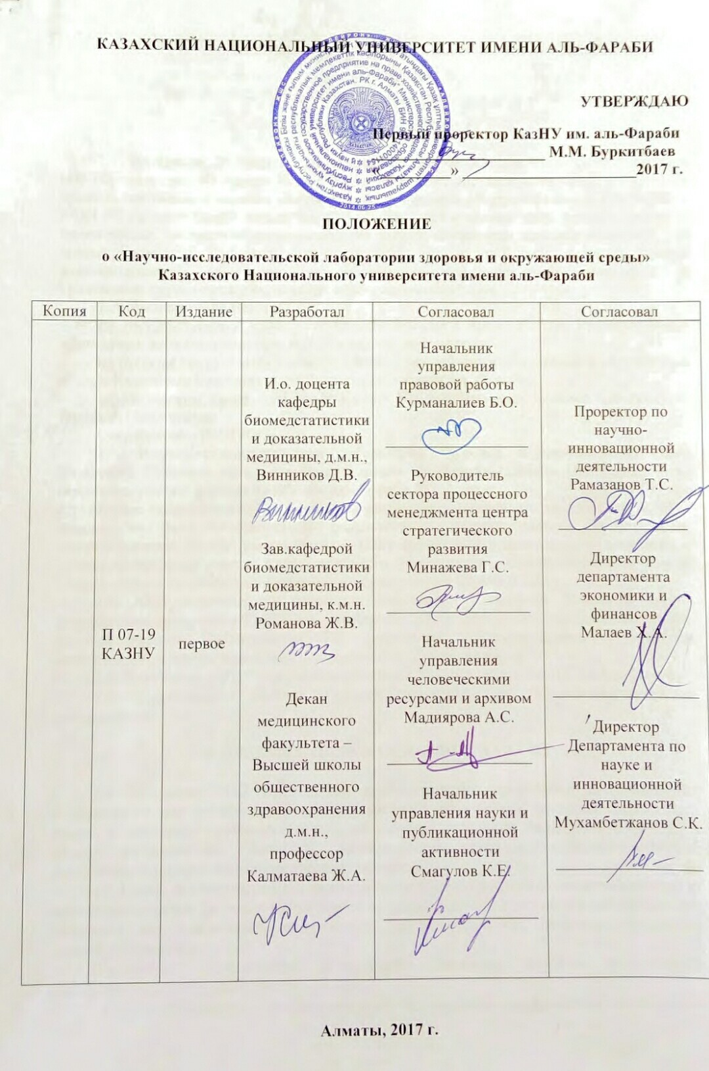
Ғылыми-зерттеу лабораториясының мақсаты:
ҒЗЛ-ның ашылуы қоршаған ортаның факторларын, оның ішінде өндірісті, Қазақстан Республикасының тұрғындарының денсаулығына тыныс алу органдарының ауруларының, жүрек-қан тамырлары ауруларының және басқа да патологиялық жағдайлардың алдын алу үшін зиянды әсер ету дәрежесін анықтау, популяциялық зерттеулер жүргізу қажеттілігімен байланысты.
ҒЗЛ-ның мақсаты - халықтың денсаулығын сақтауға арналған профилактикалық бағдарламаларды одан әрі жоспарлау үшін халықтың ауруларының деңгейі мен құрылымына экологиялық факторлардың әсері туралы гигиеналық және клиникалық эпидемиологиялық бағалау.
Зертхананың тақырыбы іргелі және қолданбалы сипаттағы ғылыми зерттеулер болып табылады.

Slide 3
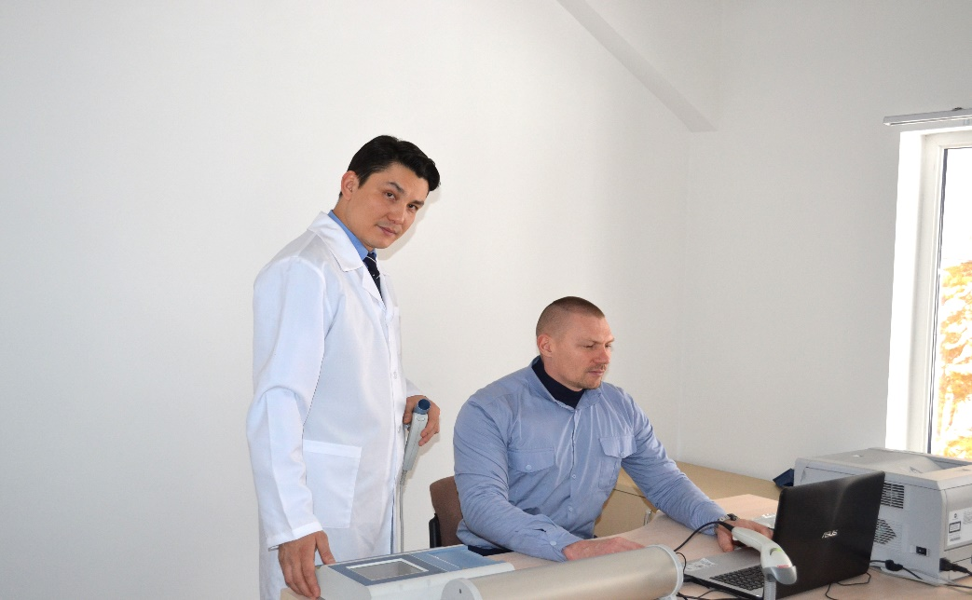
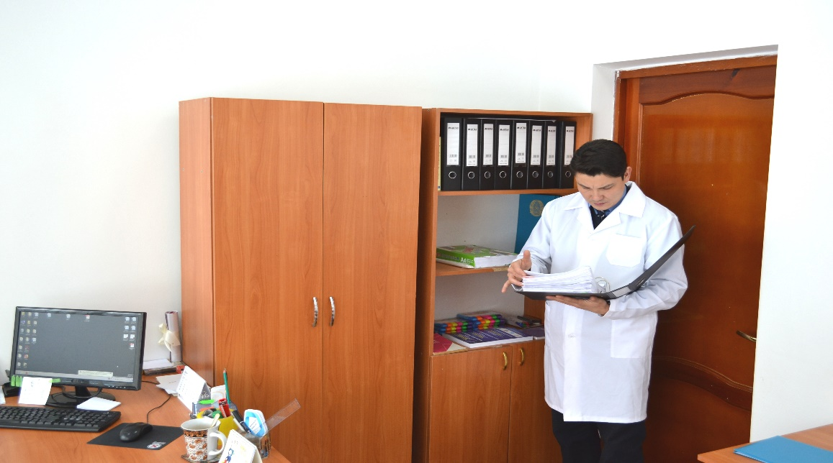
Ғылыми-зерттеу лабораториясының тапсырмалары
ҒЗЛ алдында тұрған тапсырмаларды орындау үшін келесі міндеттер тұр:
    Экологиялық факторлардың адам денсаулығы мен кәсіби факторларға әсерін, ең алдымен, ауаны ластаушы заттарды жоғары сапалы эпидемиологиялық зерттеумен қамту .
    Қоршаған орта факторларының және өндірістік факторлардың әсері туралы әлемдік ғылыми кеңістікте қазіргі кездегі дәлелдемелер базасын талдау мен шолулар арқылы нәтижелерді жариялау арқылы жүйелендіру.
    Әл-Фараби атындағы ҚазҰУ Қоғамдық денсаулық сақтау мектебінің барлық ғылыми және ғылыми-зерттеу жұмыстарын үйлестіру клиникалық эпидемиологиялық зерттеулерді жоспарлау және енгізу бойынша интеллектуалды орталықты қалыптастыру.
    Қазіргі кездегі қиындықтарға және еліміздің ғылыми әлеуетін жағдаына және әл-Фараби атындағы ҚазҰУ-нің айтарлықтай күшеюіне қойылатын талаптарды ескере отырып, оқу үрдісіне және профессор-оқытушылар құрамына биостатистикалық талдаудың қазіргі заманғы принциптерін белсенді енгізу.
    Әл-Фараби атындағы ҚазҰУ рейтингі мен беделін әлемнің алдыңғы қатарлы журналдарында құрылған интеллектуалды өнімді жариялау арқылы еліміздің жетекші ғылыми мекемесі ретінде көтеру.
    Денсаулық сақтау және қоршаған ортаны қорғаудың өзекті ғылыми мәселелері бойынша халықаралық конференциялар, лекциялар, дөңгелек үстелдер мен семинарлар өткізу.
    Ғылыми жобаларды іске асыру (шетелдік серіктестермен бірге).
    Халықтың медициналық-гигиеналық білім деңгейін көтеру бойынша жүргізіліп жатқан зерттеулердің нәтижелерін бұқаралық ақпарат құралдарында жариялау.

Slide 4
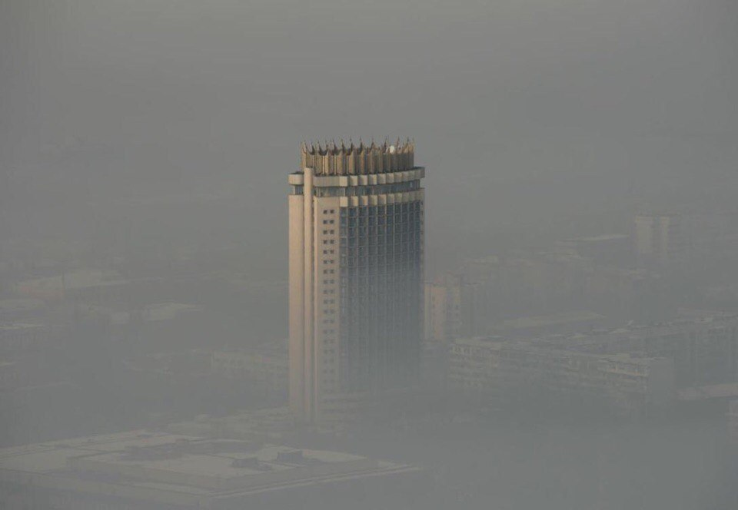
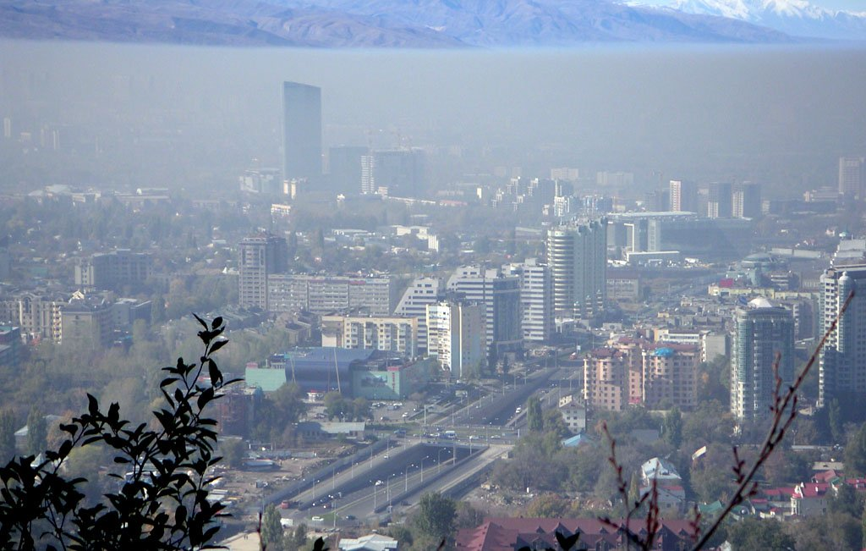
Тыныс алу жүйесінің аурулары (ТАЖА) – бастапқы сілтеменің құрылымы бойынша бірінші орын, денсаулық сақтау жүйесі үшін ең үлкен ауыртпалық;
ТАЖА–ның негізгі себептері- қоршағаг орта факторы, шылым шегу, ауаның ластануы;
Елдегі ластаушы заттардың ластауын бақылаушы лабораториялар бар екеніне қарамастан, бүгінгі күнге дейін PUBMED-те Қазақстанның қалаларына ауа-ластанудың әсер етуі туралы қазіргі заманғы клиникалық-эпидемиологиялық (жарияланымдар) жұмыстары жоқ.
ҚДС саласы мүлдем дамымаған
Бұл бағыттағы барлық жұмысты халықаралық деңгейде басқаруға бірегей мүмкіндік бар
Осындай жұмыс үшін ҚДСЖМ-де бірегей, дайындалған, білікті мамандар бар

Slide 5


Қоғамдық денсаулықтың басты тақырыбы - қоршаған ортаның әсер ететін факторларына байланысты халықтың ауруларының қаупін зерттеу
ҚДС-дың басты пәнінің бірі - қоршаған ортаның факторларының адам денсаулығына әсері, теориялық түрде оқытылады
Зертхананы құру осы бағытта мақсатты жұмыс үшін жабдық сатып алуға және қызметкерлерді бөлуге мүмкіндік береді

Slide 6
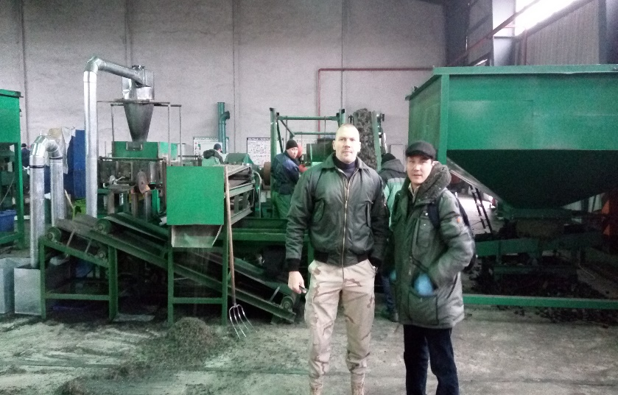
ҒЛЗ-ның меңгерушісі–University of California Berkeley түлегі, ҚДС мамандығының магистрі, environmental health science. «Ішкі аурулар» мамандығы бойынша медицина ғылымдарының докторы. Web of Science-та 26 мақаланың авторы, Journal of Occupational and Environmental Medicine журналдарын қосқанда, Occupational Medicine, American Journal of Industrial Medicine, BMC Public Health, High Altitude Medicine and Biology, Wilderness and Environmental Medicine және т.б. 2017 ж. 10-айының өзінде Web of Science-та 7 мақаласы жарияланды, әлі 7 рецензирлеуде жатыр. European Respiratory Society мүшесі, ERS/ATS жұмыс тобының белсенді мүшесі (Әлемның жетекші университеттерінің 10 профессорлары) on the burden of occupational respiratory disease.
ҚазҰУ медицина факультеті, биомедициналық статистика және дәлелді медицина кафедрасының маман-докторанты.
Зертханалық жұмыстардың ұсынылатын тақырыптары факультеттің PhD докторанттарына арналған. Сонымен қатар, бірнеше мақалаларды жариялау арқылы уақтылы қорғау кепілдігі бар. Тақырыптар - түрлі салалардағы жұмысшыларда, Қазақстан қалаларының тұрғындарында ауаның ластану қаупінің бірігуін эпидемиологиялық зерттеу

Slide 7
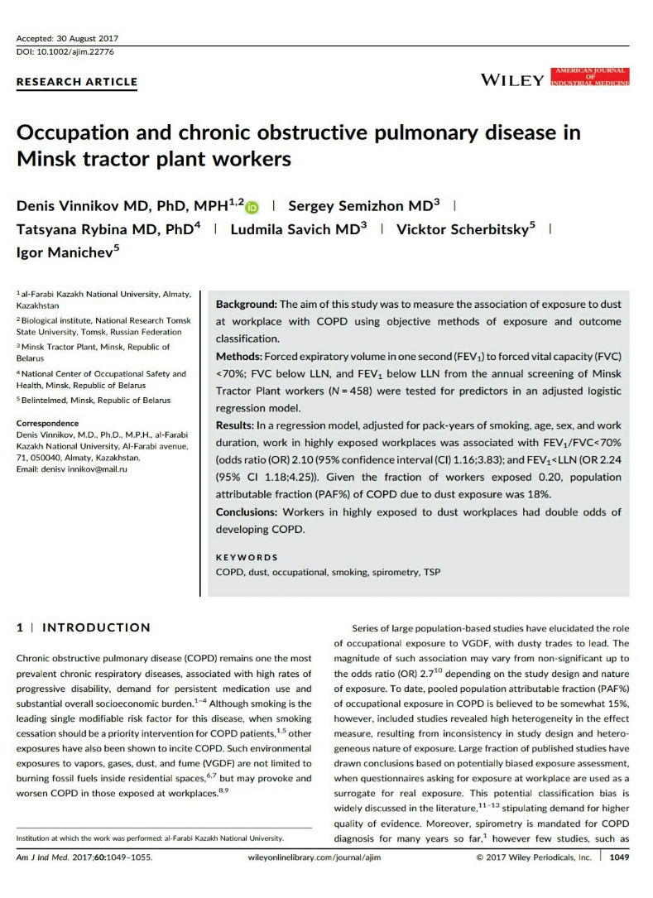
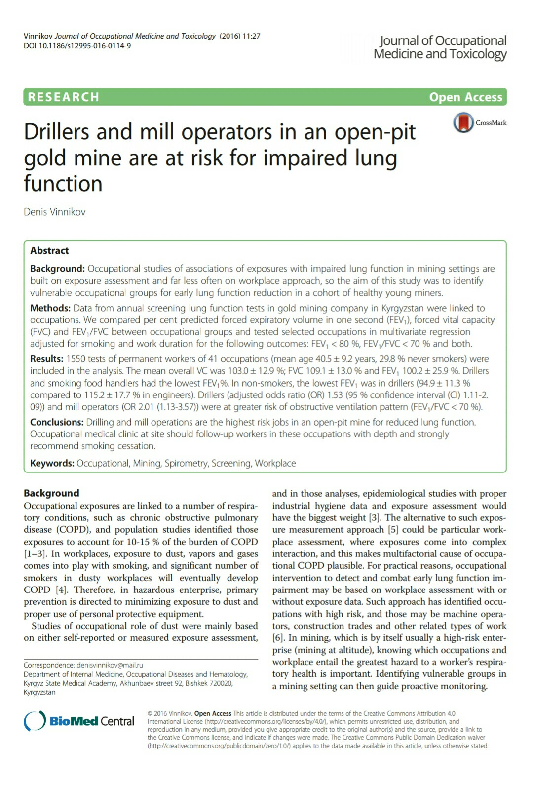
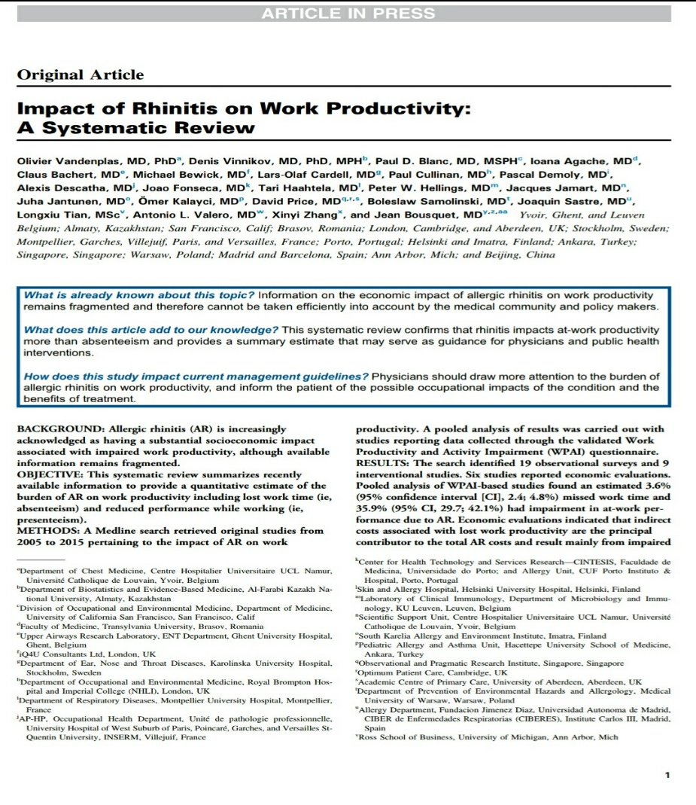
Халықаралық индекстелген басылымдарда жарияланымдар
- Соңғы 5 жылдағы мақалалар, Scopus дерекқоры бойынша соңғы 5 жылда жарияланғандары: 29
- индекс Хиршаның орташа көрсеткіші: 10

Slide 8
ҒЗЛ-ның халықаралық конференцияларға қатысуы
27th Annual Congress of European Respiratory Society, September 9-13. Организатор – European Respiratory Society.
Grand Round Presentation: High-altitude pulmonary edema in a miner
Poster Presentation: Driving commercial vehicle as a risk factor for obstructive sleep apnea
Poster Discussion: Cytisine is an effective smoking cessation medication: more evidence now than ever before

Slide 9
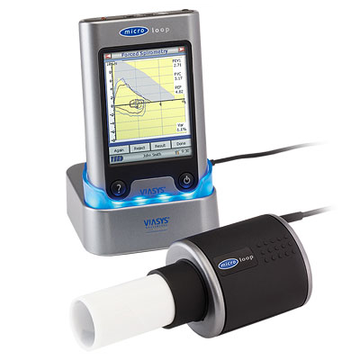
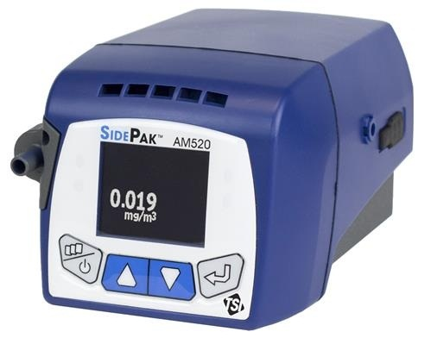
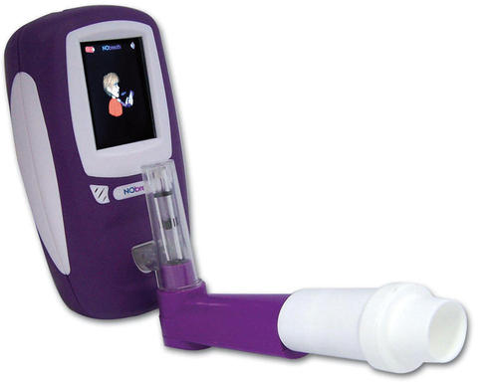
Өлщеу құралдарын алуға лабораториядан өтініштер жіберілді:
Ластану деңгейін өлшеуге арналған жабдық (портативті құрылғылар);
Сыртқы тыныс алу функциясын зерттеуге арналған жабдықтар

Slide 10
ҒЗЛ жұмыстарынан күтілетін нәтижелер:
Әлемнің жетекші журналдарында жоғары сапалы клиникалық-эпидемиологиялық зерттеулерді жариялау арқылы оқытушылардың ғылыми жұмысқа қатысуының қарқынды өсуі
Лабораторияны тек ғылыми жолда емес, магистранттардың және докторанттардың «ҚО факторларының қоғамдық денсаулыққа әсер етуі» тақырыбы бойынша оқыту базасы ретінде қолдану
Алдағы уақыттағы PhD доктаранттардың диссертацияларды дайындау және табысты қорғау мүмкіндігі
Әлемдік жетекші университеттермен ғылыми ынтымақтастық мүмкіндіктері мен әлемдік конгресстердегі презентациялардың елеулі түрде кеңеюі
Қоғамдық денсаулық сақтау профилі бойынша әлемнің жетекші журналдарында-Public Health. Occupational and Environmental Health жарияланым белсенділігінің күрт артуы.

